Slide 1
определение горизонта на луне И оценка ЕГО достоверности
Малашкин А.В.
МИЭМ НИУ ВШЭ

Slide 2
Исходные данные
Топографические данные LOLA/LRO – широта, долгота и расстояние от центра Луны ( для точек от Северного полюса до 60° северной широты )

Slide 3
Задачи
В указанной пользователем точке вычислить горизонт
Оценить качество (достоверность) горизонта: он образован близким рельефом или далеким

Slide 4
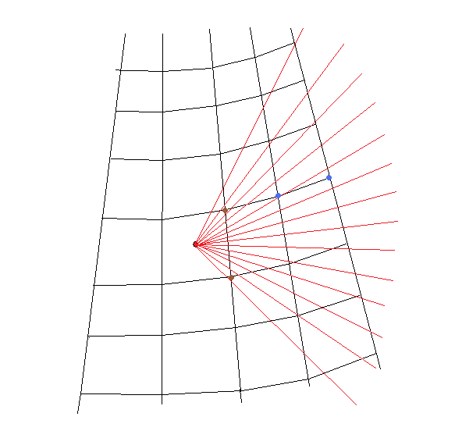

Slide 5
Алгоритм вычисления горизонта
Для каждой точки из базы данных высот поверхности Луны, находящейся на расстоянии менее 200 км от точки наблюдения, находим пересечение отрезка с концами в данной точке и точке наблюдения и цилиндра с радиусом 1 с осью, проходящей через центр Луны и точку наблюдения

Slide 6
Алгоритм вычисления горизонта
Полученная высота наблюдаемой точки из базы данных сравнивается с текущей максимальной высотой в данном секторе горизонта (обычно секторов 4320 по 5’), и выбирается максимальная из них.
В конце работы алгоритма максимальные высоты в каждом секторе образуют линию горизонта

Slide 7
Алгоритм вычисления горизонта
Если соседние точки из базы данных проецируются не в соседние сектора горизонта, то необходима интерполяция. Для этого находим проекцию высоты точки, находящейся справа (восточнее) от очередной обрабатываемой. Через 3 точки: точку наблюдения, очередную обрабатываемую и справа от нее проводим плоскость. Пересечение плоскости с цилиндром – эллипс (не параллельно оси цилиндра). На развертке цилиндра получим синусоиду. Амплитуда и фаза синусоиды определяются по двум вычисленным высотам очередной обработанной и справа от нее точек. Если проекции обрабатываемой точки и правой находятся в смежных секторах горизонта, то промежуточные высоты не вычисляются, если же есть промежуточные сектора, то в них вычисляются интерполированные высоты. Эти высоты соответствуют прямой линии соединяющей две точки на поверхности Луны.

Slide 8
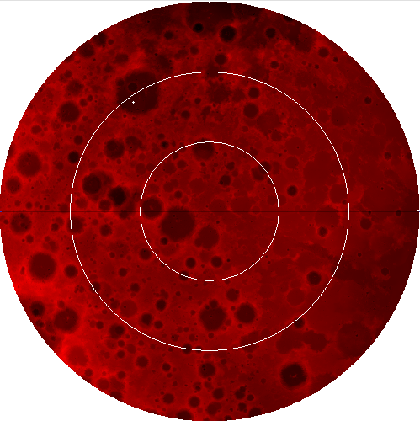
Пример расчета горизонта
Точка (71^{о} с.ш. и 124.98^{о} в.д.), на дне кратера Шварцшильда (Schwarzschild), для которой будет построен горизонт отмечена белой точкой. Белые окружности соответствуют широтам 80^{о} с.ш. и 70^{о} с.ш., граница 60^{о} с.ш.

Slide 9
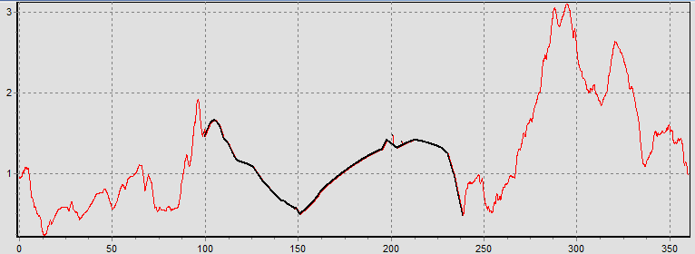
Пример расчета горизонта

Slide 10
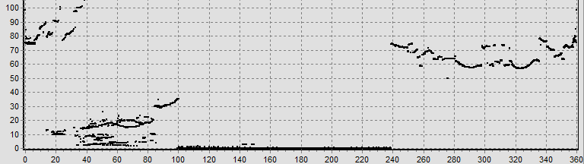
Пример расчета горизонта

Slide 11
Спасибо за внимание!

